Slide 1
Группа
«Ромашки»

Slide 2
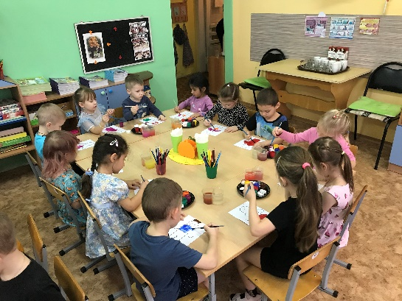
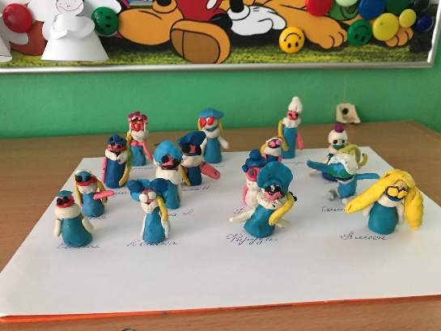
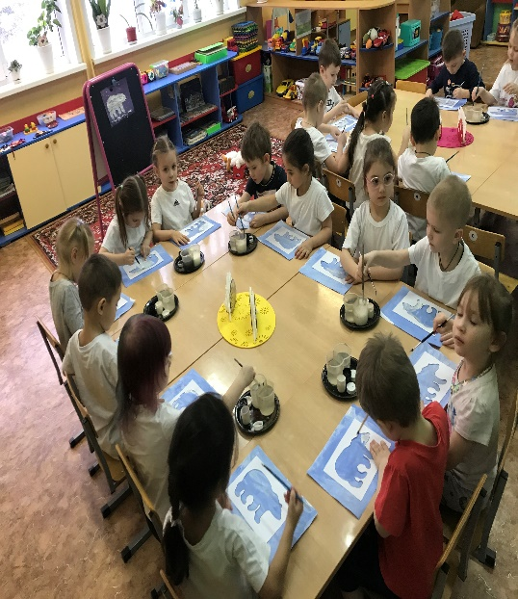
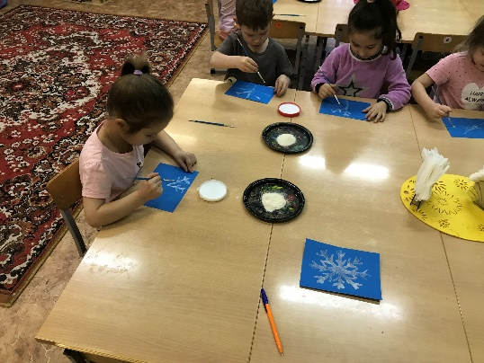
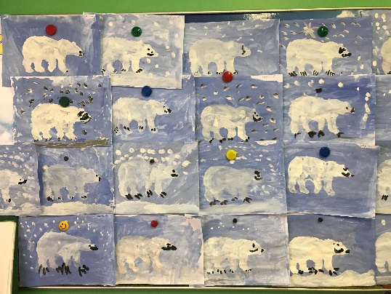
В садик нужно мне ходить, Чтобы в школе лучшим быть. Здесь научат рисовать, Буквы разные писать, Смастерить поделку- Мишку или белку.
Наше творчество

Slide 3
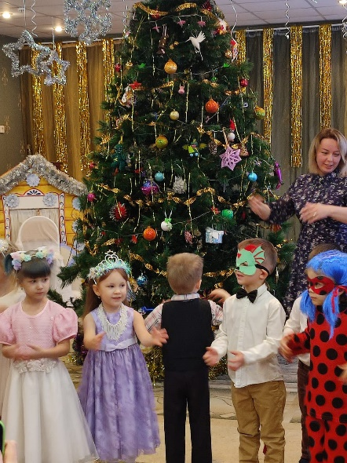
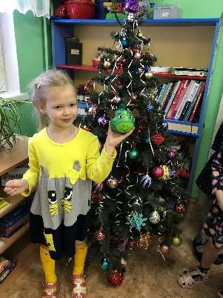
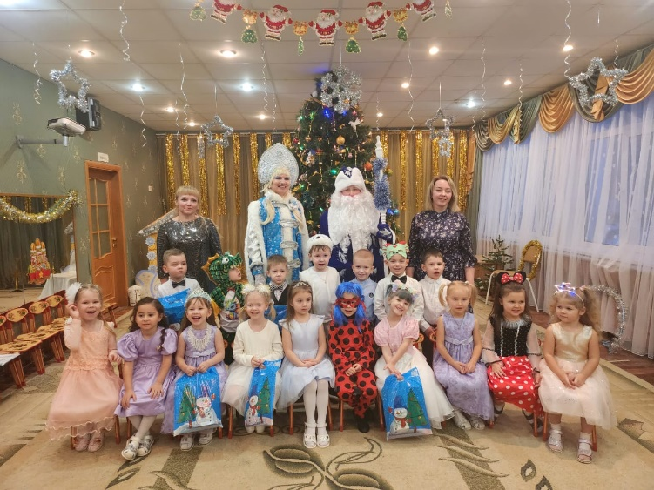
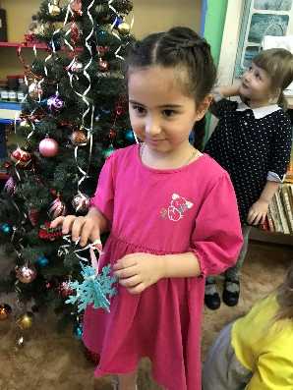
Здравствуй, праздничная ёлка! Ждали мы тебя весь год! Мы у ёлки новогодней Водим дружный хоровод!
«Новый год»

Slide 4
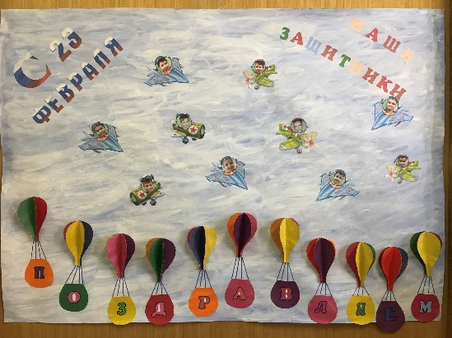
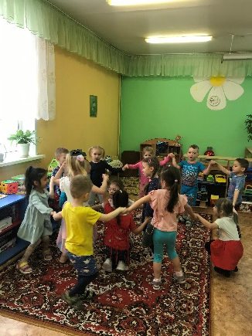
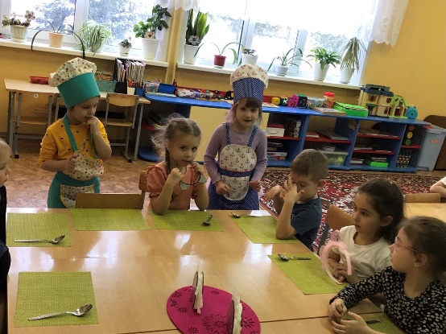
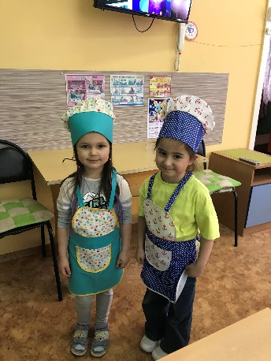
Детский сад у нас хорош, Лучше сада не найдешь!!! Мы расскажем вам о том, Как здесь весело живем…
Мы играем, дежурим и любимых папочек поздравляем!!!

Slide 5
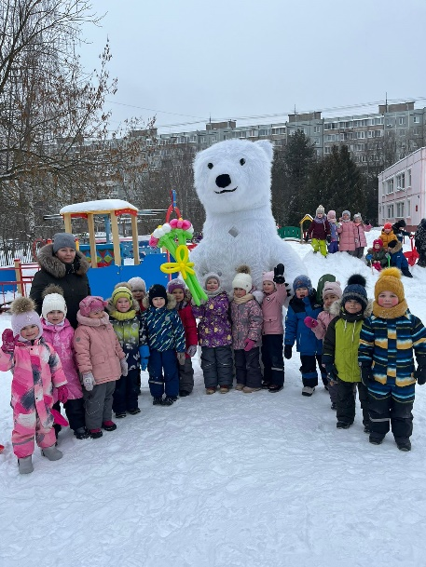
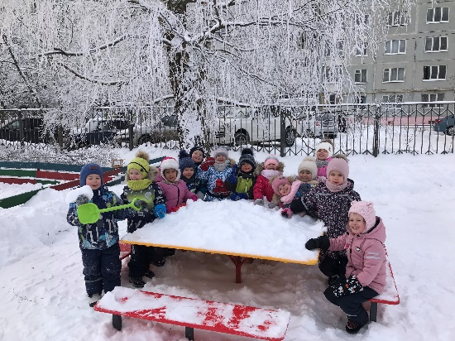
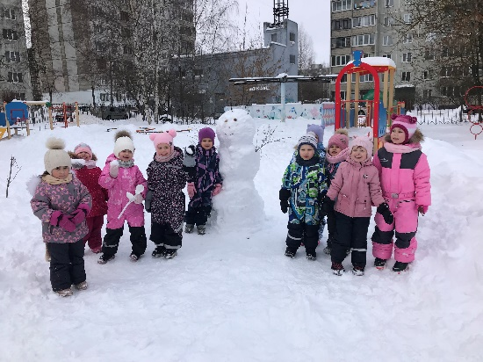
Доставайте рукавицы, К нам пришла Зима-сестрица! Во дворе белым-бело, Ночью снега намело. Рада-рада детвора, Всем в снежки играть пора!
Мы гуляем…

Slide 6
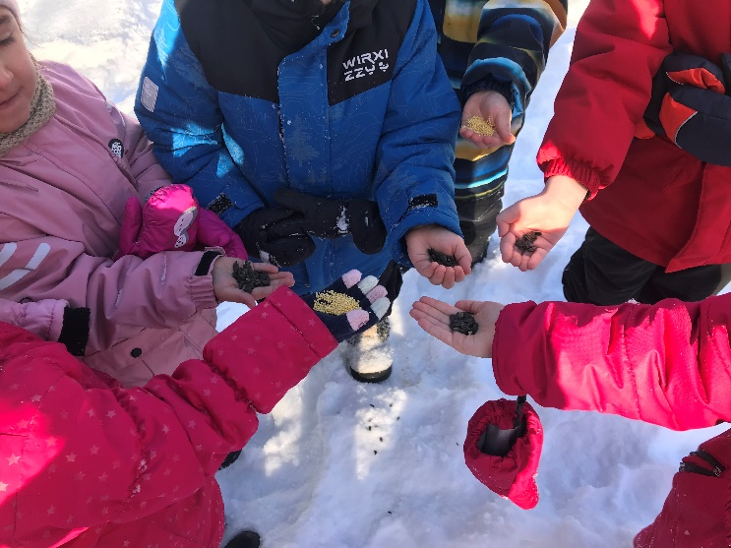
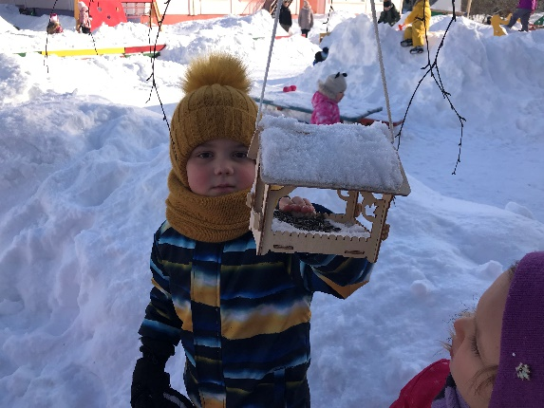
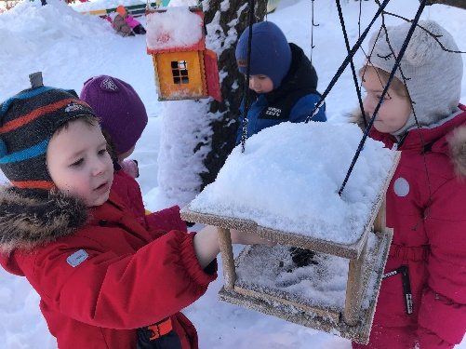
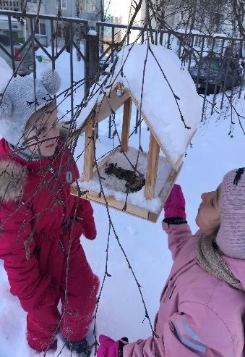
Покормите птиц зимой!
Трудно птицам зимовать,
Надо птицам помогать!
Распилить я попросил
Досочку еловую,
Вместе с папой смастерил
Птичкину столовую.

Slide 7
Советы Родителям

